Slide 1



Введение в
машинное обучения
Хромин
Сергей
Константинович
4 курс, АВТ-113, АВТФ,
студент
nstu.ru

Slide 2
Базовые термины машинного обучение

Slide 3
Объекты и ответы
Анализ данных, или машинное обучение — это наука, изучающая способы извлечения закономерностей из ограниченного количества примеров.
x - Объект, для которого мы хотим делать предсказание
X - Пространство объектов
y - Ответ, целевая переменная, что предсказываем
Y - Пространство ответов

Slide 4


Обучающая выборка
$$X={\left(x_{i},y_{i}\right)}_{i=1}^{l}$$
$$l −число примеров$$

Slide 5

Признаки
Объекты – что-то абстрактное
Признаки – характеристики объектов
$$x=(x_{1},x_{2},…,x_{d})$$

Slide 6
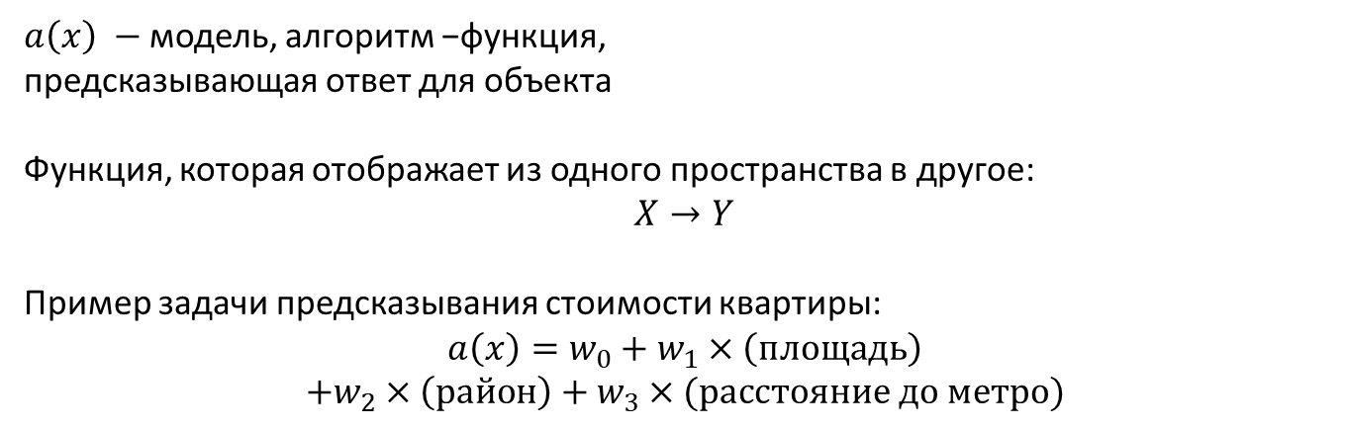
Модель
$a\left(x\right) −$модель, алгоритм −функция,
предсказывающая ответ для объекта
Функция, которая отображает из одного пространства в другое:
$$X→Y$$
Пример задачи предсказывания стоимости квартиры:
$$a\left(x\right)=w_{0}+w_{1}×\left(площадь\right)$$
$$+w_{2}×\left(район\right)+w_{3}×(расстояние до метро)$$

Slide 7
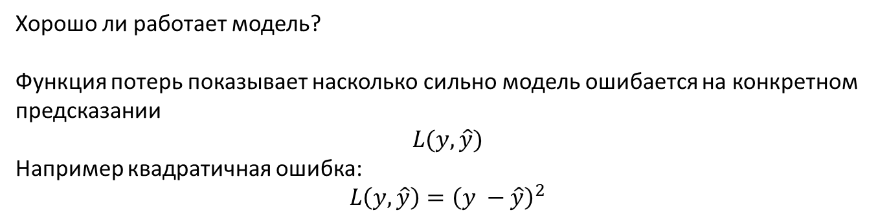
Функция потерь - loss function
Хорошо ли работает модель?
Функция потерь показывает насколько сильно модель ошибается на конкретном предсказании
$$L(y,\hat{y})$$
Например квадратичная ошибка:
$$L\left(y,\hat{y}\right)={\left(y −\hat{y}\right)}^{2}$$

Slide 8
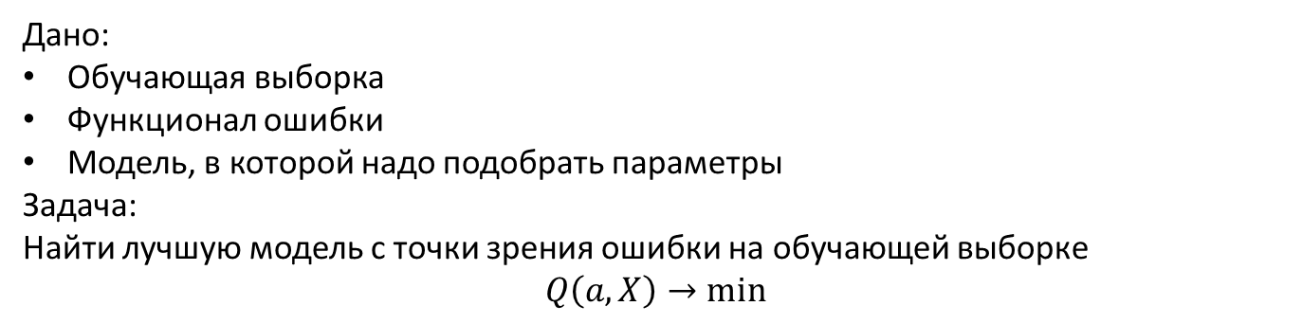
Обучение модели
Дано:
Обучающая выборка
Функционал ошибки
Модель, в которой надо подобрать параметры
Задача:
Найти лучшую модель с точки зрения ошибки на обучающей выборке
$$Q\left(a,X\right)→min$$

Slide 9

Функционал ошибки
Это мера ошибки модели на всей выборке
$$Q\left(a, X\right)$$
Среднеквадратичная ошибка MSE(mean square error):
$$Q\left(x,X\right)=\frac{1}{L}\sum_{i=1}^{L}{{\left(a\left(x_{i}\right)−y_{i}\right)}^{2}}$$

Slide 10
Время для вопросов

Slide 11
Постановки задач

Slide 12
Постановки задач
Глобально можно выделить несколько видов задач, напишем названия, в чем разница между ними на соответствующих слайдах:
Обучение с учителем
Обучение без учителя

Slide 13

Обучение с учителем
Даны объекты и ответы:
$$X={\left(x_{i},y_{i}\right)}_{i=1}^{l}$$
Нужно обучать модели по примерам

Slide 14
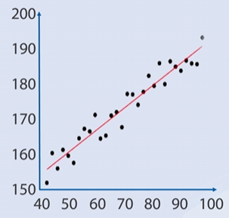
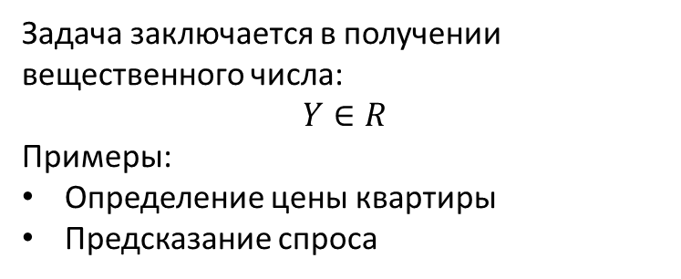
Задача регрессии
Задача заключается в получении вещественного числа:
$$Y∈R$$
Примеры:
Определение цены квартиры
Предсказание спроса

Slide 15
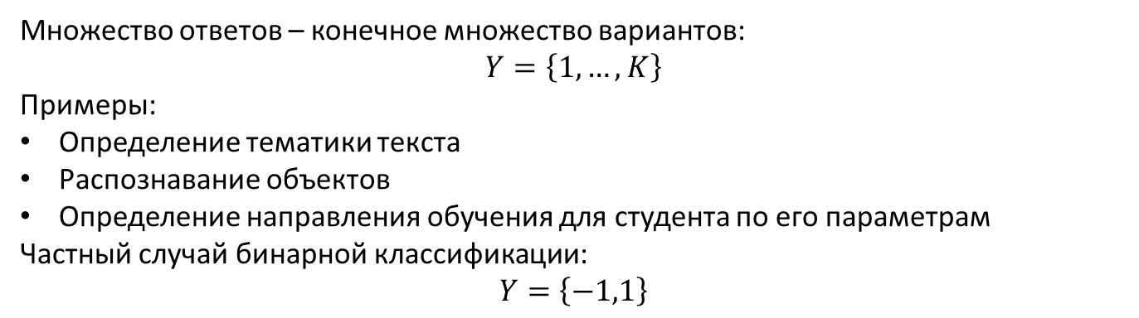
Задача классификации
Множество ответов – конечное множество вариантов:
$$Y=\left\{1,…,K\right\}$$
Примеры:
Определение тематики текста
Распознавание объектов
Определение направления обучения для студента по его параметрам
Частный случай бинарной классификации:
$$Y=\left\{−1,1\right\}$$

Slide 16
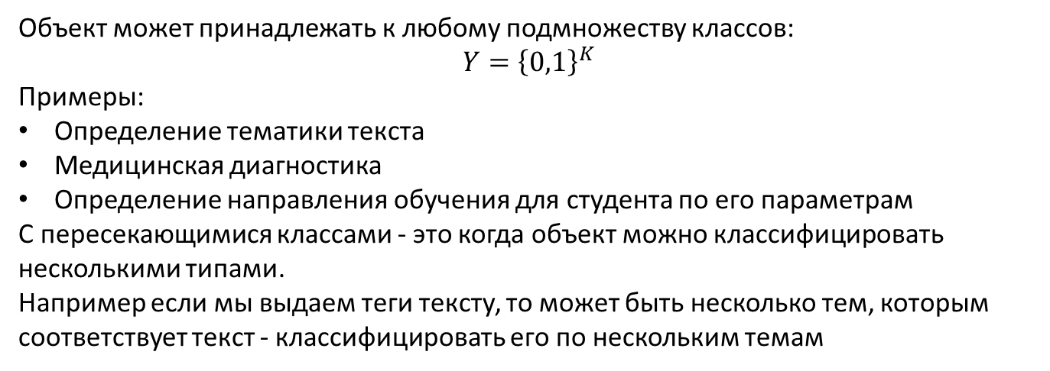
Задача классификации с пересекающимися классами
Объект может принадлежать к любому подмножеству классов:
$$Y={\left\{0,1\right\}}^{K}$$
Примеры:
Определение тематики текста
Медицинская диагностика
Определение направления обучения для студента по его параметрам
С пересекающимися классами - это когда объект можно классифицировать несколькими типами.
Например если мы выдаем теги тексту, то может быть несколько тем, которым соответствует текст - классифицировать его по нескольким темам

Slide 17

Поисковое ранжирование
Набор объектов, которые нужно отсортировать по запросу
Объекты:
$$d_{1},d_{2},…, d_{n}$$
Запрос:
$$q$$
Задача от ранжировать объекты по соответствию к запросу
Оценка релевантности:
$$a\left(q,d\right)$$

Slide 18

Обучение без учителя
Даны объекты:
$$X={\left(x_{i} \right)}_{i=1}^{l}$$
Нужно найти какие-либо закономерности среди объектов

Slide 19
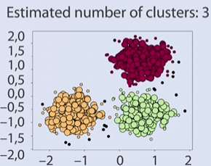
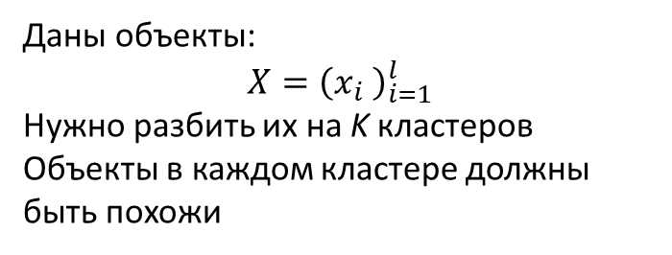
Кластеризация
Даны объекты:
$$X={\left(x_{i} \right)}_{i=1}^{l}$$
Нужно разбить их на K кластеров
Объекты в каждом кластере должны быть похожи

Slide 20
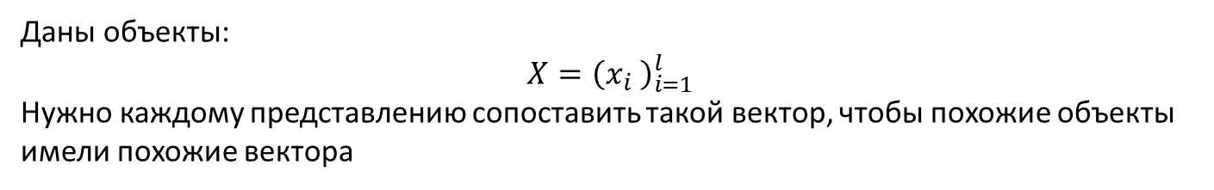
Обучение представлений
Даны объекты:
$$X={\left(x_{i} \right)}_{i=1}^{l}$$
Нужно каждому представлению сопоставить такой вектор, чтобы похожие объекты имели похожие вектора

Slide 21
Время для вопросов

Slide 22
Типы признаков

Slide 23
Обучение представлений
Долго не будем тратить на это время:
Бинарные – Да/нет, Правда/ложь
Числовые признаки – температура, стоимость и т.д.
Категориальные признаки – в каком районе квартира, направление обучения
Порядковые признаки – уровень риска по шкале, тип населенного пункта
(разновидность категориального признакак - насколько я понял это категориальный признак, который можно сравнивать каким-то определенным образом)

Slide 24
Время для вопросов

Slide 25
Лекция по вводной информации окончена
Всем спасибо!

